Slide 1
Veri Madenciliği Final Sunumu
Mert Yiğit Çelebi
26825091238

Slide 2
Amaç
Metin madenciliği ve duygu analiz nasıl yapılır.
Yotube’den veri nasıl çekilir.
Yeni kurulan Memleket Partisi hakkında ki insanların görüşleri ve düşünceleri.

Slide 3
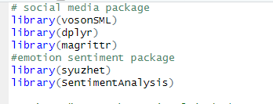
Kullandığım Paketler
VosonSMl paketi anahtarımızı girmemize ve veriyi aktarmamıza yarar. Ayrıca youtube dışında twitter için de anahtarı girmek ve veriyi aktamak için kullanılabilir.

Slide 4


Bu şekilde anahtarımızı girebiliriz.
Vidyoları R tanımlarken youtube ID ’larını girdim.

Slide 5
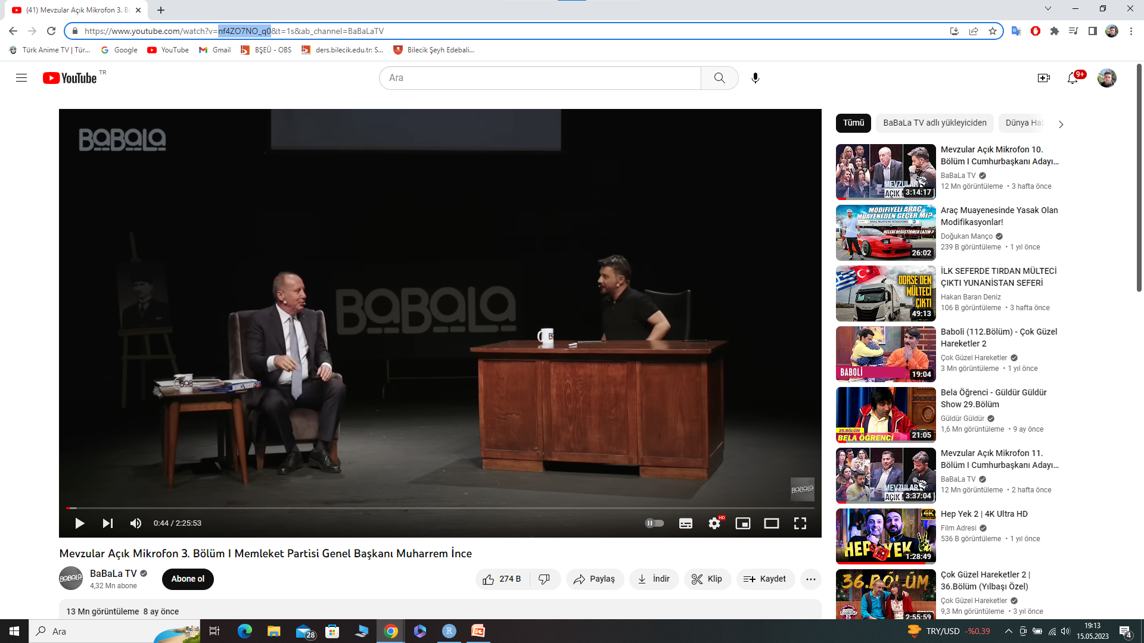
Youtube Video ID nasıl Elde edilir ?

Slide 6
Bir Önceki resimde mavi ile gözüken kısım bizim yotube viyomuzun ID ’dır.
Yani watch?v= den sonraki kısım video ID’ sıdır.

Slide 7
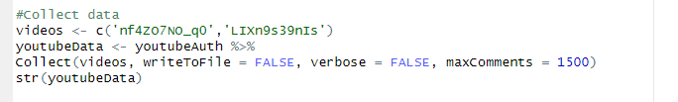
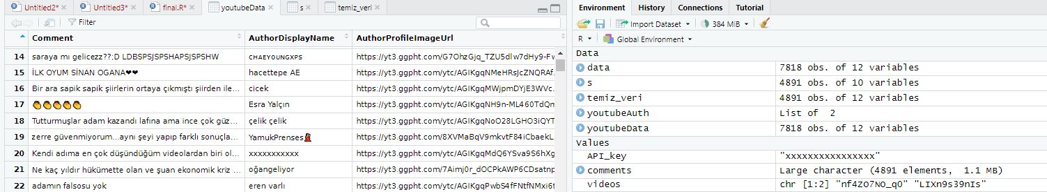
Video yorumlarını içeri aktarmak
Bu kodları kullarak yorumları R scipt’time aktardım. Buradan bana bir veri çerçevesi elde ettim.

Slide 8

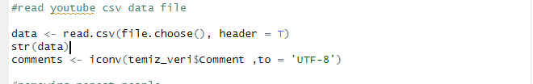
Veriyi Dışarıya Aktarmak
İndirdiğim dosyaya her zaman erişebilmek adına veriyi csv formatında dışarıya aktardım.
Dışarı aktadığımız veriyi tekrar çağırmak için:

Slide 9
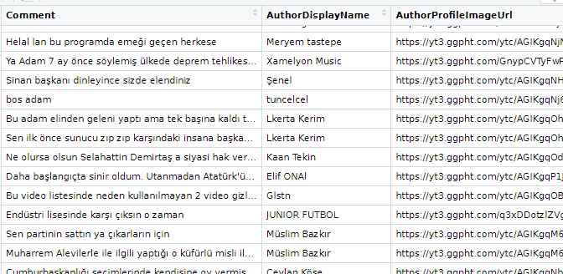
Daha objektif yorum yapabilmek adına birden fazla yorum yapan insanların diğer yorumlarını silmemiz gerekmetedir.

Slide 10
Tekrar Eden kullanıcı Yorumlarını Silmek İçin :
Burada kullandığımız subset fonksiyonu R’ın base paketinde olduğu için ve base paketi R yüklediğimizde otomatik olarak indiğinden hiçbir paket yüklememize gerek kalamadı.

Slide 11
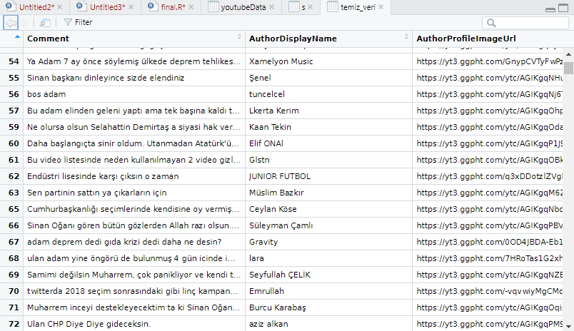
Yeni Oluşturduğumuz Yalın veri

Slide 12
Duygu analizini yapabilmek için öncelikle R'daki iconv() fonksiyonunu, metin dönüştürmeleri için kullanırız. İşlevi, bir metin dizisini bir karakter kodlamasından başka bir karakter kodlamasına dönüştürür ayrıca UTF-8 komutu ise metini Latin kodlamasına dönüştürmektedir.

Slide 13

Duygu Analizi
Verimizi 10 farklı duyguya göre(öfke,beklenti,iğrenme,korku,sevinç,üzüntü,sürpriz,güven,negatif,olumlu) analiz edebilmek için Syuzhet kütüpanesinden get_nbrc_sentiment() komutunu kullarak verimizi 0 1 0 formatına çevireceyiz.

Slide 14
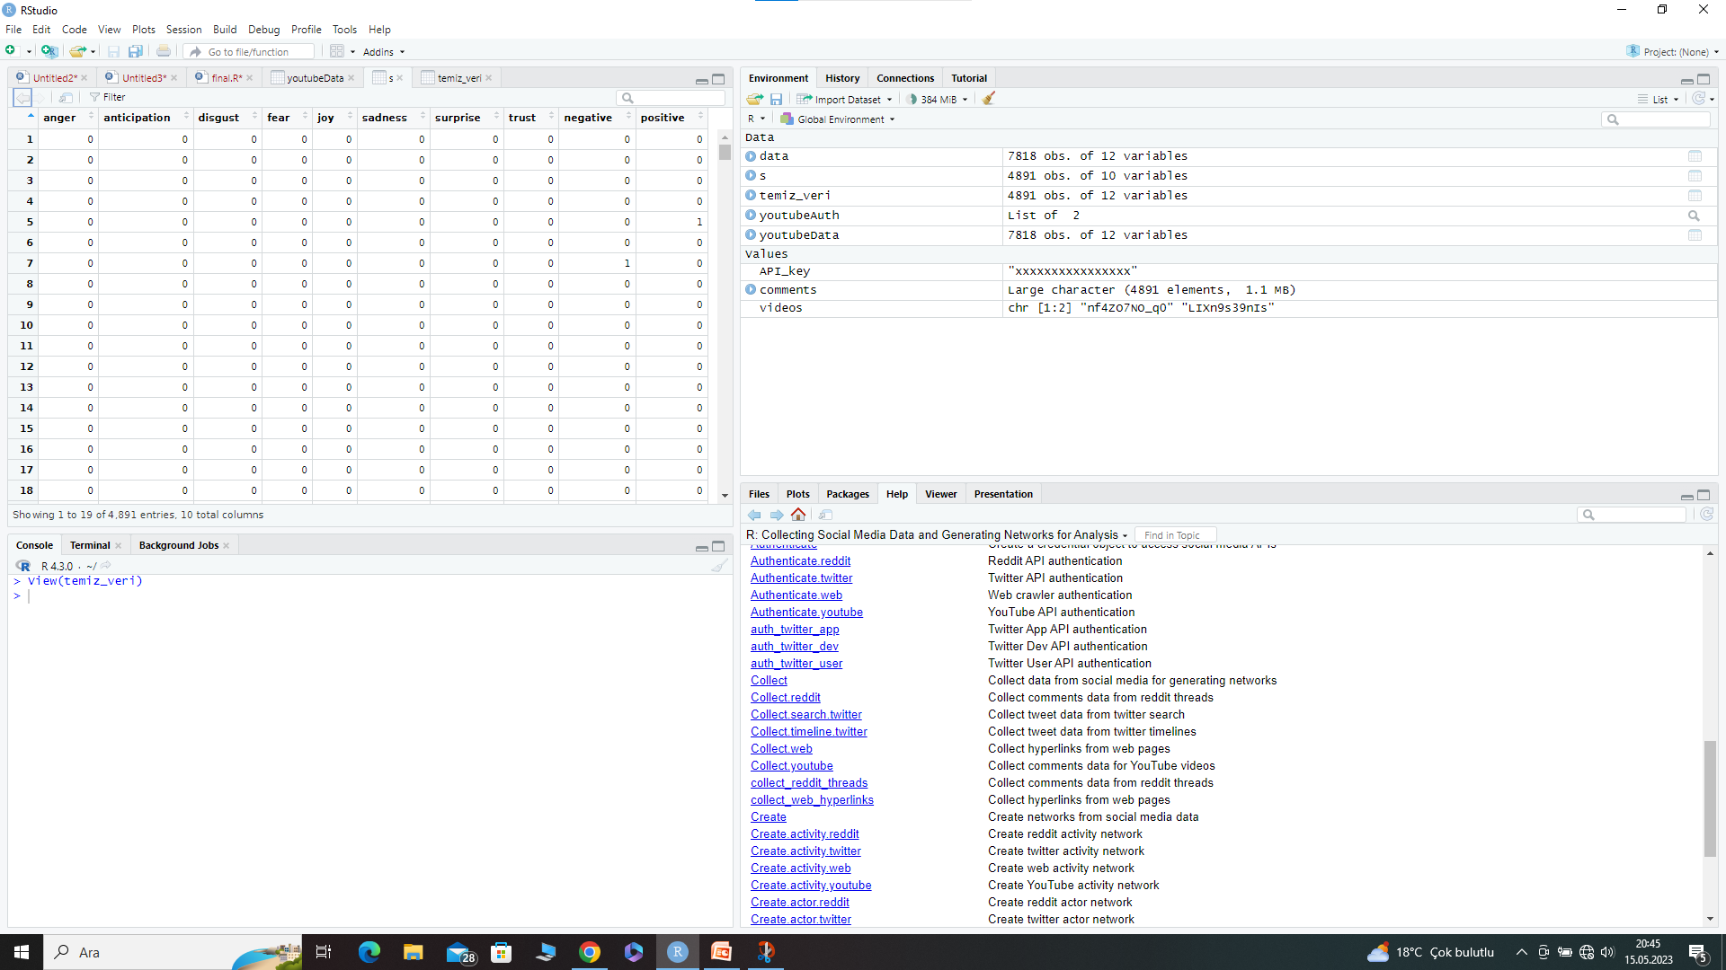

Slide 15
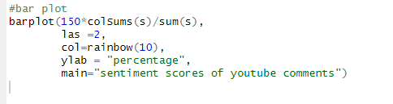
Elde ettiğimiz verinin aanlamlı bir şekilde yorumlayabilmek için grafik oluşturacağız.
Bu kodu kullanarak grafik oluşturucaz.

Slide 16
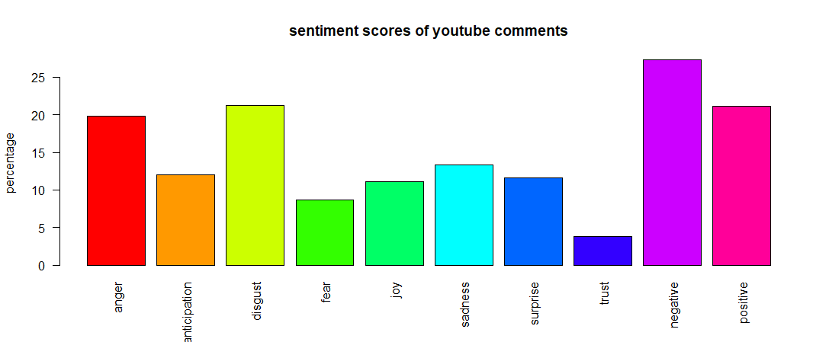
Duygu Analizi Grafiği

Slide 17
Sonuç
Bir önceki sayfadaki grafikten elde ettiğimiz sonuç 4819 kişinin çoğu (yaklaşık olarak %30 u)Muharrem İnce ve Memleket partisine olumsuz duygu beslediğini söyleyebiliriz. Bu elde ettiğimiz verinin sonucunda tamamen objektif ve hiçbir siyasi amaç gütmemektedir.

Slide 18
Son Olarak

Slide 19
Kaynakça
https://arifegulyalcinn.medium.com/sentiment-analysis-on-youtube-comment-with-r-youtube-yorumlar%C4%B1yla-duygu-analizi-d5dc0b163021
https://chat.openai.com/c/fa6d4cff-1869-4439-aa1e-7321a0d4cfdb

